Slide 1

BÁO CÁO CUỐI KÌ MÔN NHẬP MÔN TRÍ TUỆ NHÂN TẠO
ĐỀ TÀI
XÂY DỰNG HỆ CHUYÊN GIA
GIẢNG VIÊN HƯỚNG DẪN: PGS TS LÊ ANH CƯỜNG
SINH VIÊN THỰC HIỆN: PHẠM MINH DƯƠNG - 51702081

Slide 2
PHƯƠNG PHÁP SUY DIỄN
BIỂU DIỄN TRI THỨC TRÊN LOGIC MỆNH ĐỀ.
SỬ DỤNG PHƯƠNG PHÁP HỢP GIẢI VÀ PHƯƠNG PHÁP CHỨNG MINH BẰNG PHẢN CHỨNG ĐỂ SUY DIỄN TRI THỨC CHO HỆ CHUYÊN GIA.

Slide 3
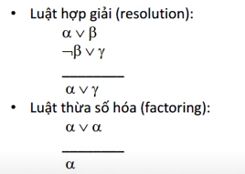
PHƯƠNG PHÁP HỢP GIẢI:

Slide 4
THUẬT TOÁN ROBINSON DAVISPUTMAN
Giới thiệu: Thuật toán được sử dụng để suy diễn tri thức cho hệ chuyên gia dựa trên phương pháp chứng minh bằng phản chứng.

Slide 5
THUẬT TOÁN ROBINSON DAVISPUTMAN
Xử lý và chuẩn hóa KB:
Đảm bảo cơ sở tri thức (KB) chứa các mệnh đề theo dạng hội chuẩn (CNF). Các mệnh đề “^” được thay thế bằng dấu “,”.
Phủ định mệnh đề cần chứng minh đưa vào KB.

Slide 6
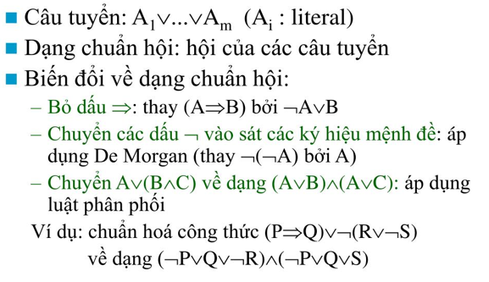
DẠNG HỘI CHUẨN (CNF):
THUẬT TOÁN ROBINSON DAVISPUTMAN

Slide 7
THUẬT TOÁN ROBINSON DAVISPUTMAN
Các bước ý tưởng thực hiện thuật toán:
Lặp:
Kiểm tra mệnh đề đối lập trong KB: Nếu có thì trả về True.
Chọn ra một biến mệnh đề có trong KB.
Chọn tất cả các mệnh đề có chứa biến mệnh đề có trong KB.
Tiến hành hợp giải tất cả mệnh đề được chọn theo biến mệnh đề.
Cập nhật KB bằng cách thêm vào các mệnh đề mới sau khi hợp giải và xóa các mệnh đề đã được hợp giải.
Nếu đã xét hết tất cả những biến mệnh đề mà KB vẫn còn mệnh đề chưa được hợp giải thì trả về False.
Lặp cho đến khi KB rỗng: thì trả về True.

Slide 8
HỆ CHUYÊN GIA
Giới thiệu:
Trong đề tài này hệ chuyên gia được xây dựng là hệ chuyên gia chọn nhóm ngành nghề phù hợp cho người dùng dựa trên các yếu tố ghi nhận được từ kết quả khảo sát người dùng.

Slide 9
HỆ CHUYÊN GIA
Cấu tạo thành phần:
Khảo sát người dùng để thu thập mệnh đề.
Tiến hành suy diễn từ kết quả khảo sát và cơ sở tri thức KB và trả về kết quả (sử dụng thuật toán Robinson Davisputman).
Hiển thị kết quả suy đoán cho người dùng.

Slide 10
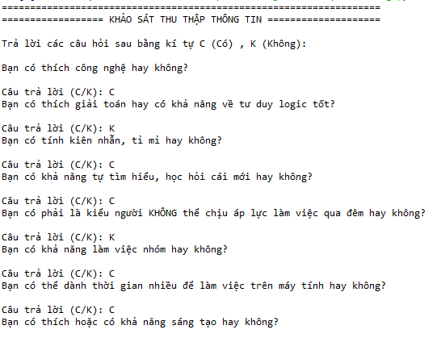
HỆ CHUYÊN GIA
Khảo sát người dùng:

Slide 11
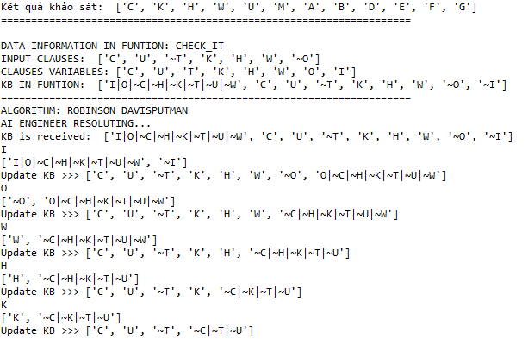
HỆ CHUYÊN GIA
Tiếp nhận mệnh đề, xử lý và tiến hành suy diễn:

Slide 12
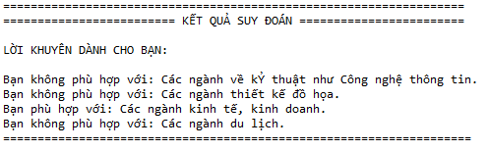
HỆ CHUYÊN GIA
Hiển thị kết quả suy đoán:

